Slide 1
实验03 进程调度（3）

Slide 2
本节知识点
1 实验目的
2 实验准备
3 实验内容
4 问题思考

Slide 3
本节知识点
1 实验目的
2 实验准备
3 实验内容
4 问题思考

Slide 4
1 实验目的
1、掌握动态高优先权调度算法
2、理解动态优先权定义方法

Slide 5
本节知识点
1 实验目的
2 实验准备
3 实验内容
4 问题思考

Slide 6
2 实验准备
2.1 优先权的类型
对于最高优先权优先调度算法，关键在于：使用静态优先权、动态优先权；如何确定进程的优先权。
  静态优先权：在创建进程时确定的，在进程的整个运行期间保持不变。一般利用某一范围的一个整数来表示，又称为优先数。
  动态优先权：在创建进程时所赋予的优先权可以随进程的推进或随其等待时间的增加而改变。

Slide 7
2 实验准备
2.2 高响应比优先
在批处理系统中，短作业优先算法是一种比较好的算法，其主要不足是长作业的运行得不到保证。我们为每个作业引入动态优先权，并使作业的优先级随着等待时间的增加而提高，则可解决问题。见下式：
优先权 = (等待时间 + 要求服务时间) / 要求服务时间

Slide 8
2 实验准备
由于等待时间与服务时间之和就是系统的响应时间，故上式又表示为：
R_{p} = 响应时间 / 要求服务时间

Slide 9
2 实验准备
2.3 存储形式
结构体，数组（链表）
PCB中要包含资源信息：包括标识、进入系统时间、需要运行时间等

Slide 10
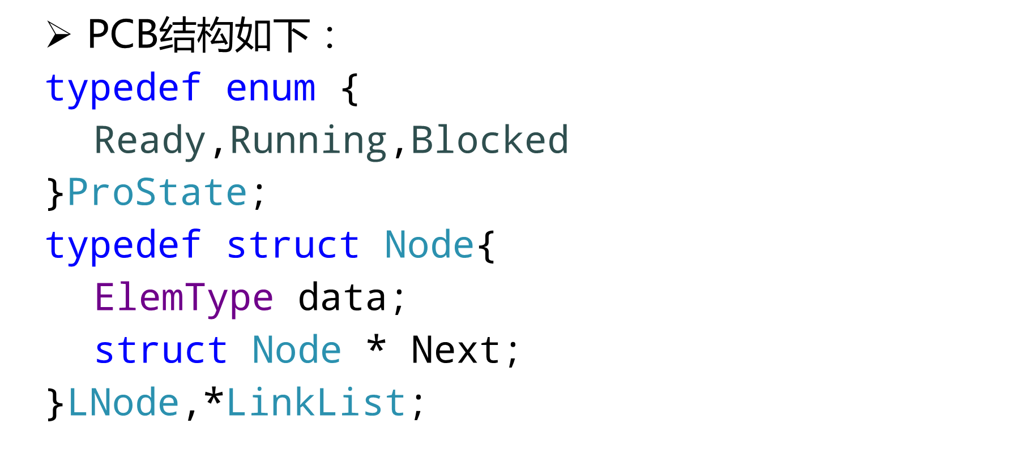
2 实验准备

Slide 11
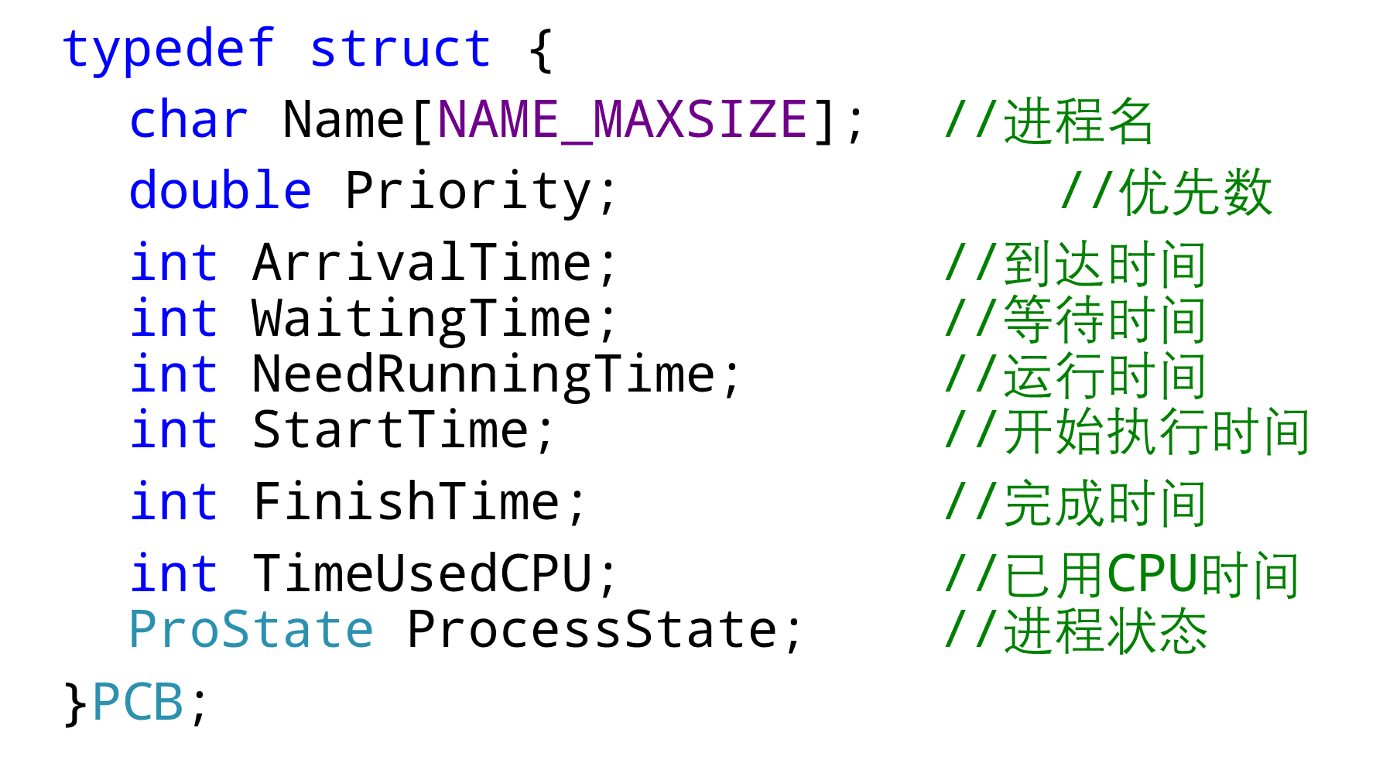
2 实验准备

Slide 12
本节知识点
1 实验目的
2 实验准备
3 实验内容
4 问题思考

Slide 13
3 实验内容
3.1 实验思路
先将所有进程按照优先权高低在就绪队列上排队，每次在CPU上运行1个时间片，当时间片一到，队头进程进CPU，运行完1个时间片，如果该进程总服务时间等于在CPU上的运行时间，那么进程结束，否则继续回到就绪队列。依次类推，直到所有进程均运行完毕。

Slide 14
3 实验内容
3.2 实验步骤
1. 采用短进程优先或者高响应比优先调度算法；
2. 假定所有进程都是就绪状态，若选取响应比高低进就绪排队，队列中队头进程响应比最高，队尾响应比最低；
3. 直接让队头进程进CPU，运行1个时间片；
4. 如果进程在CPU上运行时间和服务时间相等，则该进程不需进就绪队列，否则，进程进就绪队列；同时，根据到达时间，看是否有进程进就绪队列；

Slide 15
3 实验内容
3.2 实验步骤
5. 若就绪队列不为空，转（3）；
6. 每次调度时都要输出一次所有进程信息。

Slide 16
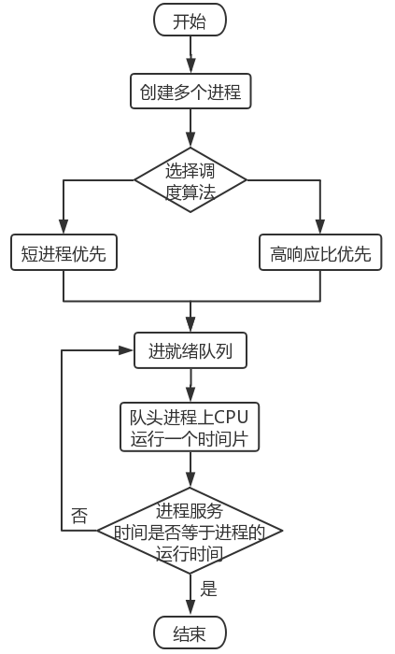

Slide 17
3 实验内容
3.3 评价指标
周转时间：从进程提交开始，到完成为止这段时间间隔（仅考虑进程在就绪队列上的等待时间和进程在CPU上的执行时间）
平均周转时间：所有进程的周转时间之和除以进程总数
带权周转时间：进程的周转时间除以系统为它服务的时间
平均带权周转时间：所有进程的带权周转时间之和除以进程总数

Slide 18
3 实验内容
3.4 对高响应比优先调度算法进行评价，并分析优缺点。

Slide 19
本节知识点
1 实验目的
2 实验准备
3 实验内容
4 问题思考

Slide 20
4 问题思考
1、设计一个新的优先权实现调度。（作业）
2、进程信息事先全部安排好，缺乏交互性。（作业）

Slide 21
谢谢观赏！

